Slide 1
2026 广东省工科大学生实验综合技能竞赛 · 赛项一
柔性振动检测模块的设计
基于 ESP32-C3 与 MPU6050 的柔性接触与振动感知模块
柔性 PCB ｜ 硬件 I2C ｜ 1 kHz 采样 ｜ 三重与接触判据
参赛队伍：＿＿＿＿＿＿ ｜ 队伍编号：＿＿＿＿＿＿
2026-11-01

Slide 2
赛题需求
02
持续振动频率 80 ~ 180 Hz
启停频率 0 ~ 3 Hz：固定频率振动与无振动交替的周期
接触状态：实时判断单指是否接触目标物体
硬约束
柔性 PCB 需完整贴合弧形单指（单指宽约 13mm）
输入 12V，稳压至 5V，红色 LED 常亮表征输出正常
4pin 开孔焊盘：TTL 串口加电源
弯曲避让区严禁放置元器件
仅允许使用组委会清单内物料
评分结构：PCB 设计 40 分（扣分制）＋ 制作及测试 60 分（现场）。第一环节设计不合规不予制板，不能参加后续环节。

Slide 3
总体方案
03
信号采集
1 kHz
静置标定
约 3.2 s
滤波与包络
70 Hz 高通
频率与姿态
F 与 theta
判据与输出
contact
硬件构成
核心设计思想
ESP32-C3 主控与 MPU6050 传感器，硬件 I2C（GPIO8 = SDA、GPIO9 = SCL）。
12V 输入经 AMS1117-ADJ 稳压至 5V。
结果经 4pin TTL 串口输出到外部测试平台。
把两类物理量分开处理：
陀螺积分闭合角，判断手指是否合拢；
加速度幅值与主频，判断振动是否真的传导到模块。

Slide 4
硬件设计 ①：电源链路
04
总开关串接在稳压电路前端，断开后整板完全断电，无静态功耗
AMS1117-ADJ 线性稳压，反馈网络 R1 = 120Ω、R2 = 360Ω
输入 10µF、调整端旁路 10µF、输出 22µF；MPU 负载端 0.1µF 去耦
红色 LED 硬件直连 5V 常亮，表征稳压输出正常
12V 输入
滑动开关
AMS1117-ADJ
5V 输出
Vout = 1.25 x (1 + R2/R1) + Iadj x R2 => 约 5.02 V
稳压输出同时给 ESP32-C3 模块与 MPU6050 模块供电。

Slide 5
硬件设计 ②：控制与传感链路
05
信号 | ESP32-C3 | MPU6050 | 说明
SDA | GPIO8 | SDA | 硬件 I2C 数据
SCL | GPIO9 | SCL | 硬件 I2C 时钟
5V | 5V 轨 | VCC | 模块工作电压
GND | GND | GND | 公共地
AD0 | — | GND | 器件地址 0x68
为什么用硬件 I2C
硬件 I2C 默认引脚正好是 GPIO8 / GPIO9
1kHz 采样下更省 CPU，算力留给滤波与测频
总线上只有 MPU6050 一个器件，干扰路径少
传感器量程 ±2g，ODR 与 DLPF 截止频率需高于 180Hz，避免把赛题频段滤掉。

Slide 6
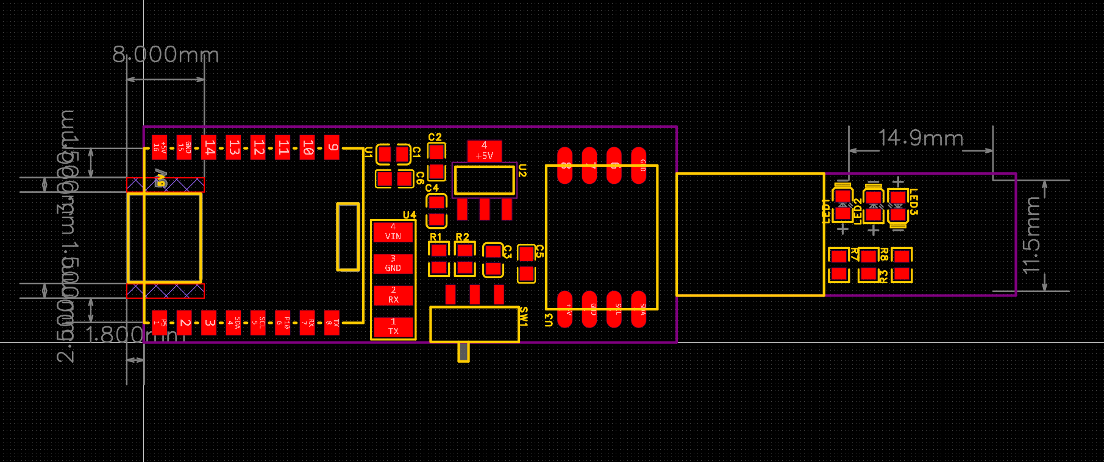
硬件设计 ③：柔性板、接口与指示灯
06
外形按标准框，最大 100mm x 25mm，分主体段与窄条段
MPU6050 靠指尖侧布置，缩短振动路径、减小衰减
弯曲避让区只走 5V / GND / SDA / SCL 四线
4pin 线序：① TX ② RX ③ GND ④ VIN
三灯：红 = 稳压常亮，绿 = GPIO10 心跳，黄 = GPIO5 可控预留
柔性 PCB 布局（元器件面）

Slide 7
软件架构
07
模块 | 职责
config.h | 全部可调参数与编译期边界检查
mpu.* | MPU6050 初始化、I2C 读写、六轴数据
sampler.* | 1kHz 定时采样、环形缓冲、缺口与抖动统计
dsp.* | 标定、去零偏、高通、RMS 包络、主频估计
state.* | 振动启停、闭合角、接触判据（正式结果的唯一来源）
posture.* | START / HONGEST 姿态诊断，不参与正式 contact
output.* | 调试串口、比赛帧、LED、打标 CSV
约定：参数只集中在 config.h；posture 只做诊断，不修改 contact；output 只读结果，不参与状态计算。

Slide 8
软件核心 ①：采样与标定
08
加速度 1kHz 采样；陀螺每 4 个采样周期读一次，等效 250Hz、积分步长 4ms
14 字节六轴读取耗时接近 1ms，不能每个 1kHz tick 都读
上电静置标定约 3.2s：阶段 A 求零偏与标准差，阶段 B 统计带内噪声与静置包络
事务化标定：候选配置全部校验通过才提交，失败沿用上次有效标定，不写入半套坏参数
缺口处理：MISSING 作废全部窗口，JITTER 只作废主频窗口

Slide 9
软件核心 ②：主频与启停频率
09
去重力零偏，经 70Hz 二阶高通得到三轴交流分量
取能量最大轴，用滑动窗口的过零间隔估计持续振动主频
有效频段 60 ~ 220 Hz，覆盖赛题 80 ~ 180 Hz
启停频率由包络的“停→振”边沿计时得到，不直接采集低频信号
设定频率 | 固件读数 | 结果
0.5 Hz | 0.50 Hz | 通过
1 Hz | 1.00 Hz | 通过
2 Hz | 2.00 Hz | 通过
3 Hz | 2.94 Hz | 通过
启停频率实测（独立板驱动）

Slide 10
软件核心 ③：闭合角与接触判据
10
已闭合
theta > 60
幅值过门
A > 400 mg
主频过门
F > 75 Hz
且
且
三条件同时成立 => contact = 1
退出滞回：theta < 45 或 A < 300mg 或 F < 63Hz => contact = 0
频率门限取 75Hz，为命题下限 80Hz 留出 5Hz 测频余量。

Slide 11
为什么这样设计
11
陀螺判合拢：角速度与重力方向无关，比加速度更稳
幅值是最稳的一条：空夹中位 6mg、最坏瞬态 304mg，真接触 500 ~ 1152mg，门限取 400mg 两侧各留 1.3 倍以上余量
主频不单独作判据：空夹假频 86 ~ 169Hz 与真接触 157.8 ~ 179Hz 重叠，只在幅值削顶时兜底
不用神经网络：数据量不足以训练可靠模型，现场排错成本高
静止无振动接触输出 ct = 0：没有振动证据，保守输出而不是猜测
数据来自实板 C3 / C6 工况

Slide 12
验证 ①：构建与主机测试
12
双 FQBN 编译
0 warning
esp32:esp32:esp32c3:CDCOnBoot=cdc 与 esp32:esp32:esp32c3
主机测试 gyro_test
全部通过
覆盖陀螺角度积分与状态机
主机测试 comp_frame_test
22 / 22
比赛帧编码与校验
固件体积
368804 B
CDC 构建 Flash / RAM 30260 B

Slide 13
验证 ②：实板四格数据
13
工况 | 闭合角 ang | 幅值 A | 主频 F | contact | 结论
松手 | 0° | 5.3 mg | 无效 | 0 | 通过
夹空气，马达关 | 96 ~ 123° | 5 ~ 304 mg | 86 ~ 169Hz 假频 | 0 | 通过
压住静止物体 | 91 ~ 116° | 8 ~ 209 mg | 无效 | 0 | 符合设计
压住转动马达 | 96 ~ 162° | 500 ~ 1152 mg | 157.8 ~ 179Hz | 1 | 通过
单轮接触 closed = 12/12、ct = 11/12，中位幅值约 965.7mg，关闭振源后约 0.4s 退出。验收只使用三个状态：松手 / 已闭合无振动接触 / 接触振动；grip 是诊断位，不是第四个验收状态。

Slide 14
工程边界与待办
14
已确认
未完成
双 FQBN 编译 0 warning，主机测试全部通过
单轮接触、启停频率、退出行为均通过
三态输出语义明确并已写入文档
5 轮重复性验收（I2C 间歇掉线阻塞）
90Hz 与 165Hz 频点回归
5cm 振源正向用例、T1 现场项
比赛帧默认关闭，对接前需改 1 重烧
阻塞根因是 I2C 物理连接（排线、焊点、接插件、弯折应力），不是算法。恢复测试门槛：静止 30s 与动态弯折 30s 内 I2C 错、读失败、不连续均为 0，且无传感器无响应故障。

Slide 15
现场演示流程
15
1 检查 12V 与 GND 未接反，核对 4pin 线序
2 上电后保持 START 静止，等待标定与基线采集完成
3 按 P 采 START 基线，发 Q 确认 cls = START
4 空握闭合：预期 cl = 1、ct = 0
5 接触振源：预期 A > 400mg、F > 75Hz、ct = 1
6 关闭振源后 ct 在 1s 内回到 0；回到 START 后 cl = 0
S 状态 ｜ w #SWEEP ｜ Q #POST ｜ P 重采基线 ｜ c 重标定

Slide 16
结论
16
已完成柔性 PCB 设计、硬件链路与全部固件模块，双构建 0 warning，主机与单轮实板验证通过
核心贡献：把姿态与振动传导解耦，用可解释的三重与判据判定接触，边界清楚、现场可排错
当前定位：v5 为可备赛候选版本，硬件连接修复后继续完成重复性验收
后续方向：闭合瞬态事件识别（ARMED / MOVING / PLATEAU / COMMIT / OPEN）
谢谢，恳请各位老师指正

